Slide 1

第二章 运算方法与运算器
2.1 数据与文字的表示方法
2.2 定点加法、减法运算
2.3 定点乘法运算
2.4 定点除法运算
2.5 定点运算器的组成
2.6 浮点运算方法和浮点运算器

Slide 2
2.1 数据与文字的表示方法
2.1.1 数据格式
2.1.2 数的机器码表示
2.1.3 字符与字符串的表示方法
2.1.4 汉字的表示方法
2.1.5 校验码

Slide 3
2.1 数据与文字的表示方法
计算机中使用的数据可分成两大类：
  字符数据: 非数值型的符号，如：ASCII、汉字、图形等
  数值数据: 数值型数据，如：定点数、浮点数
计算机中数值和字符的表示方法应有利于数据的存储、加工(处理)、传送；
编码规则：用少量、简单的基本符号，选择合适的规则表示尽量多的信息，同时利于信息处理（速度、方便）。

Slide 4

数据格式
10进制和R进制之间的转换规则
  R进制到10进制：
  10进制到R进制：
整数部分：除r取余，r为进制基数
小数部分：乘r取整

Slide 5
数据格式
数值数据
在选择计算机的数的表示方式时，应该考虑以下几个因素:
  数的类型（小数、整数、实数、复数）
  数值的范围
  数值精度
  存储、处理、传送的硬件代价

Slide 6
数据格式
计算机常用的数据表示格式有两种：
  定点表示：小数点位置固定
  浮点表示：小数点位置不固定

Slide 7
数据格式
定点表示法
  所有数据的小数点位置固定不变
  理论上，小数点的位置可以任意，但实际上采用下面两种方法（小数点位置固定）：
    纯小数
    纯整数
  定点数表示：
    带符号数
    不带符号数

Slide 8
数据格式
定点纯小数
  假设用n+1位数字表示一个定点数x，其中x_{n}为符号位
    x_{n} x_{n-1} x_{n-2} … x₁ x₀
    表示数的范围是 0≤|X|≤1-2^{-n}
    (最小数、最大数、最接近0的正数、最接近0的负数 等如下表）
量值
符号
小数点固定于符号位之后，不需专门存放位置

Slide 9
数据格式
纯小数的表示范围
x=0.00...0 x=1.00...0 | x=0 | 正0和负0都是0
x=0.11...1 | x=1-2^{-n} | 最大
x=0.00...01 | x=2^{-n} | 最接近0的正数
x=1.00...01 | x=-2^{-n} | 最接近0的负数
x=1.11...1 | x=－(1-2^{-n}) | 最小

Slide 10
数据格式
定点纯整数
    x_{n} x_{n-1} x_{n-2} … x₁ x₀
    表示数的范围是 0≤|ｘ|≤ 2^{n}－1
    最小数、最大数、最接近0的正数、最接近0的负数
符号
量值
小数点固定于最后一位之后，不需专门存放位置

Slide 11
数据格式
定点表示法的特点
  定点数表示数的范围受字长限制，表示数的范围有限;
  定点表示的精度有限;
  机器中，常用定点纯整数表示。
  如果用定点表示，则如何表示实数（包括小数和整数）呢？
    -------引入浮点

Slide 12
数据格式
浮点表示：小数点位置随阶码不同而浮动
  1、格式: N=R^{e}.M
  2、机器中表示
基数R,取固定的值,比如2等
指数e
尾数M
阶符 阶码 数符 尾数(定点小数)

Slide 13


数据格式
IEEE754标准
(规定了浮点数的表示格式, 运算规则等)
  标准规定了单精度(32)和双精度(64)的基本格式。
  标准中，尾数用原码，指数用移码(便于对阶和比较)。

Slide 14
数据格式
IEEE754标准（续）
  基数R=2，基数固定，采用隐含方式来表示它。
  32位的浮点数：
    S是符号位，1位，在最高位，“0”表示正数，“1”表示负数。
    M是尾数， 23位，在低位部分，采用纯小数表示
    E是阶码，8位，采用移码表示数据的正负，且移码比较大小方便。
    规格化： 若不对浮点数的表示作出明确规定，同一个浮点数的表示就不是唯一的。
      尾数域最左位(最高有效位)总是1， 故这一位经常不予存储，而认为隐藏在小数点的左边。
      采用这种方式时，将浮点数的指数真值e变成阶码E时，应将指数e加上一个固定的偏移值127(01111111)，即E=e+127。

Slide 15
数据格式
64位的浮点数中符号位1位，阶码域11位，尾数域52位，指数偏移值是1023。因此, 规格化的64位浮点数x的真值为：
x=(-1)^{S}×(1.M)×2^{E-1023}
e=E-1023
一个规格化的32位浮点数x的真值表示为
x=(-1)^{S}×(1.M)×2^{E-127}
e=E-127

Slide 16
数据格式
真值x为零表示：当阶码E为全0，且尾数M也为全0时的值，结合符号位S为0或1，有正零和负零之分。
真值x为无穷大表示：当阶码E为全1，且尾数M为全0时，结合符号位S为0或1，也有+∞和-∞之分。
这样在32位浮点数表示中，要除去E用全0和全1（255₁₀）表示零和无穷大的特殊情况，指数的偏移值不选128（10000000），而选127（01111111）。对于规格化浮点数，E的范围变为1到254，真正的指数值e则为-126到+127。因此32位浮点数表示的绝对值的范围是10⁻³⁸～10³⁸（以10的幂表示）。
浮点数所表示的范围远比定点数大。一台计算机中究竟采用定点表示还是浮点表示，要根据计算机的使用条件来确定。一般在高档微机以上的计算机中同时采用定点、浮点表示，由使用者进行选择。而单片机中多采用定点表示。

Slide 17
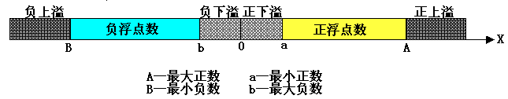
数据格式
浮点数表示范围如下图所示

Slide 18
数据格式
例1 若浮点数x的754标准存储格式为(41360000)₁₆，求其浮点数的十进制数值。
解：将16进制数展开后，可得二制数格式为
0 100 00010 011 0110 0000 0000 0000 0000
S 阶码(8位) 尾数(23位)
指数e=阶码-127=10000010-01111111=00000011=(3)₁₀
包括隐藏位1的尾数
1.M=1.011 0110 0000 0000 0000 0000=1.011011
于是有
x=(-1)^{S}×1.M×2e=+(1.011011)×2³=+1011.011=(11.375)₁₀

Slide 19
数据格式
例2 将数(20.59375)₁₀转换成754标准的32位浮点数的二进制存储格式。
解:首先分别将整数和分数部分转换成二进制数：
20.59375=10100.10011
然后移动小数点，使其在第1，2位之间
10100.10011=1.010010011×2⁴
e=4于是得到：
S=0, E=4+127=131, M=010010011
最后得到32位浮点数的二进制存储格式为：
01000001101001001100000000000000=(41A4C000)₁₆

Slide 20
数据格式
十进制数串的表示
  字符串形式：
    一个字节存放一个十进制数位或者符号位，占用连续多个字节。
    由起始地址和位数（串长度）指明该数。
    主要用于非数值计算。
  BCD(压缩)：
    一个字节存放两个十进制数位
    符号位占半个字节，用A－F中的两个状态表示
    总的位数要求为偶数，不够补0

Slide 21
数的机器码表示
数的机器码表示
  真值: 一般书写的数
  机器码: 机器中表示的数, 要解决在计算机内部数的正、负符号和小数点运算问题。
    原码
    反码
    补码
    移码

Slide 22
原码表示法
若定点整数的原码形式为X_{n}X_{n-1}…X₁X₀
  x 2^{n}>x≥0 0，正数
  [x]_{原}= 符号X_{n}
  2^{n}-x 0≥x >-2^{n} 1，负数
  说明：
    有正0和负0之分
    范围 1 - 2^{n} ~ 2^{n} – 1
  例：x=+11001110
  [x]_{原}=011001110 [-x]_{原}=111001110

Slide 23
原码表示法
若定点小数的原码形式X_{n}.X_{n-1}…X₁X₀
  x 1>x≥0 0，正
  [x]_{原}= 符号X_{n}
  1-x 0≥x >-1 1，负数
    有正0和负0之分
    范围2^{-n}-1~1- 2^{-n}
  例：x=+0.11001110
  [x]_{原}=0.11001110 [-x]_{原}=1.11001110

Slide 24
原码表示法
原码特点：
  表示简单，易于同真值之间进行转换，实现乘除运算规则简单。
  进行加法运算十分麻烦(两个异号数相加运算时，需要进行比较大小，同时还要进行减法运算)。

Slide 25
补码表示法
定义：正数的补码是正数本身，负数的补码是原负数加上模。
计算机运算受字长限制, 属于有模运算：
  定点整数X_{n}X_{n-1}…x₁X₀，以2^{n+1}为模
  定点小数X_{n}.X_{n-1}…x₁X₀，以2为模
例: x= -0.1011 ， y=-0.01111
  [x]_{补}=10+x=10.0000-0.1011=1.0101
  [y]_{补}=10+y=10.00000-0.01111=1.10001

Slide 26
补码表示法
定点整数X_{n}X_{n-1}…x₁X₀
  x 2^{n}>x≥0 0，正数
  [x]_{补}= 符号X_{n}
  2^{n+1}+x 0≥x >-2^{n} 1，负数

Slide 27
补码表示法
定点小数X_{n}.X_{n-1}…x₁X₀
  x 1>x≥0 0，正数
  [x]_{补}= 符号X_{n}
  2+x 0≥x >-1 1，负数

Slide 28
补码表示法
补码性质
  高位表明正、负（符号为）
  正数补码，尾数与原码相同
  范围-2^{n}~2^{n}-1(定点整数）
变相补码(双符号补码)
  为了防止溢出而设定

Slide 29
补码表示法
最大的优点就是将减法运算转换成加法运算。
[X]_{补}-[Y]_{补}= [X]_{补}+[-Y]_{补}
  例如 X=(11)₁₀=(1011)2 Y=(5)₁₀=(0101)₂
  已知字长n=4位
  [X]_{补}-[Y]_{补} =[X]_{补}+[-Y]_{补}
  =01011+11011=100110=00110=(6)₁₀
  注： 最高1位已经超过字长故应丢掉
无正零和负零之分
但是，在求负数的补码时还需要作减法,电路繁琐，可通过引入反码解决这个问题。

Slide 30
反码表示法
定义：
  正数的反码与原码、补码相同；
  负数的反码符号位为1，数值位是将原码的数值按位取反，就得到该数的反码表示。
电路实现容易，因为触发器的输出有正负之分。

Slide 31
反码表示法
规则：
  对尾数按位求反
  它与补码的区别在于末位少加一个1，所以可以推出反码的定义
定点整数X_{n}X_{n-1}…x₁X₀
  x 2^{n}>x≥0 0，正数
  [x]_{反}= 符号X_{n}
  2^{n+1}+x-1 0≥x >-2^{n} 1，负数

Slide 32
反码表示法
定点小数X_{n}.X_{n-1}…x₁X₀
  x 1>x≥0
  [x]_{反}=
  2+x –2^{-n} 0≥x >-1
例 X1=+0.1011011 , [X1]_{反} =0.1011011
X2= -0.1011011 , [X2]_{反} =1.0100100
1. 1 1 1 1 1 1 1
0. 1 0 1 1 0 1 1
1. 0 1 0 0 1 0 0

Slide 33
反码表示法
反码：
  正数的原码、反码、补码一样
  负数的反码：符号位为1，尾数对原码按位取反
与补码的关系
  定点整数的反码： [x ]_{补}=[x ]_{反}+1
  定点小数的反码：[x ]_{补}=[x ]_{反}+2^{-n}
反码表示有正0和负0之分
上述公式解决了前边的问题（求补码还要减法）

Slide 34
移码表示法
移码表示法（用来表示阶码）
  定点整数的移码： [e_{n}e_{n-1}…e₁e₀]_{移}=2^{n}+e
  表示范围： 2^{n} >e≥-2^{n}
  即：00000000~11111111(-2^{n}~2^{n}-1)
  例：真值为：+1011111
  原码为：01011111
  补码为：01011111
  反码为：01011111
  移码为：11011111

Slide 35
移码表示法
例：-1011111 原码为11011111
补码为10100001 反码为10100000
移码为00100001
特点：移码和补码尾数相同，符号位相反
范围:-2^{n}~2^{n}-1
注意：P22 浮点IEEE754偏移值为127，指数真值e的范围=-127~+128
下面介绍：例6-9

Slide 36
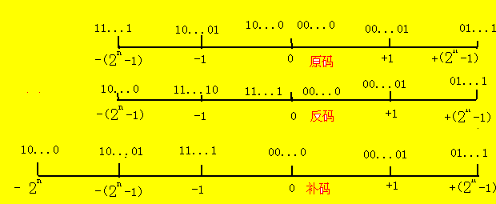
例6 以定点整数为例,用数轴形式说明原码、反码、补码表示范围和可能的数码组合情况。

Slide 37
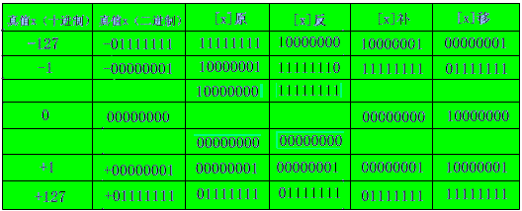
例7 将十进制真值(－127,－1,0,＋1,＋127)列表表示成二进制数及原码、反码、补码、移码值。

Slide 38
例8 设机器字长16位,定点表示,尾数15位,数符1位,问：(1)定点原码整数表示时,最大正数是多少?最小负数是多少?(2)定点原码小数表示时,最大正数是多少?最小负数是多少?
(1) 定点原码整数表示
最大正数值＝(2¹⁵－1)₁₀＝(＋32767)₁₀
最小负数值＝－(2¹⁵－1)₁₀＝(－32767)₁₀
(2) 定点原码小数表示
最大正数值＝(1－2^{－15})₁₀＝(＋0.111...11)₂
最小负数值＝－(1－2^{－15})₁₀＝(－0.111..11)₂
注：1位符号，15位数值

Slide 39
例9 假设由S,E,M三个域组成的一个32位二进制数所表示的非零规格化浮点数ｘ,真值表示为（非IEEE754标准）：ｘ＝(－1)^{s}×(1.M)×2^{E－128}
问：它所表示的规格化的最大正数、最小正数、最大负数、最小负数是多少？
(1) 最大正数
0 1111 1111 111 111 111 111 111 111 111 11
ｘ＝[1＋(1－2⁻²³)]×2¹²⁷
(2) 最小正数
0 00 000 000 000 000 000 000 000 000 000 00
ｘ＝1.0×2^{－128}
(3) 最小负数
1 11 111 111 111 111 111 111 111 111 111 11
ｘ＝－[1＋(1－2^{－23})]×2¹²⁷
(4) 最大负数
1 00 000 000 000 000 000 000 000 000 000 00
ｘ＝－1.0×2^{－128}

Slide 40
字符和字符串的表示方法
国际上普遍采用的字符表示是用7位二进制信息表示的美国国家信息交换标准码，简称ASCII码。
ASCII码字符表示方法:
  用一个字节来表示, 低7位用来编码(128), 最高位为校验位。
  ASCII码是128个字符组成的字符集。其中编码值0～31和127为控制字符，用于通信中的通信控制或对计算机设备的功能控制。另外95个编码对应于95个可以从计算机终端输入并且可以显示和打印的有形字符。

Slide 41
ASCII码表
b6 b5 b4 000 001 010 011 100 101 110 111
b3 b2 b1 b0
0000 NUL DLE SP 0 @ P ` p
0001 SOH DC1 ! 1 A Q a q
0010 STX DC2 〞 2 B R b r
0011 ETX DC3 # 3 C S c s
0100 EOT DC4 $ 4 D T d t
0101 ENQ NAK % 5 E U e u
0110 ACK SYN & 6 F V f v
0111 BEL ETB ' 7 G W g w
1000 BS CAN ( 8 H X h x
1001 HT EM ) 9 I Y i y
1010 LF SUB * : J Z j z
1011 VT ESC + ; K [ k {
1100 FF FS , < L \ l |
1101 CR GS - = M ] m }
1110 SO RS . > N ^ n ~
1111 SI US / ? O _ o DEL

Slide 42
字符串的存放
字符串是指连续的一串字符，在主存中通常占用连续的多个字节，每个字节存放一个字符。当主存中一个字由若干个字节构成时，在同一个字内，字符串中各个字符既可从低字节向高字节依次存放，也可按从高字节到低字节顺序存放。
例：对于字符串 IF A>B THEN READ(C)
假定计算机字长32位，每个存储单元分成4个字节，每个字节存放一个字符，空格在主存中也占用一个字节位置。存放形式如下：
I
F
空格
A
>
B
空格
T
H
E
N
空格
R
E
A
D
（
C
）
空格

Slide 43
汉字的存放
汉字的表示方法
（一级汉字3755个，二级汉字3008个）
  输入编码
    国标码
      一级（16~55）*94
      二级（56~87）*94
      图形符号（682个）（01~09）*94
    拼音、五笔
  汉字内码：汉字信息的存储，交换和检索的机内代码，两个字节组成，每个字节高位都为1（区别于英文字符）

Slide 44
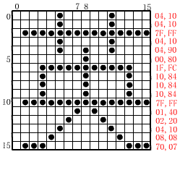
汉字的存放
汉字字模码：汉字字形
  点阵
  汉字库

Slide 45
校验码
校验码（只介绍奇偶校验码）
  引入：信息传输和处理过程中受到干扰和故障，容易出错。
  解决方法：在有效信息中加入一些冗余信息（校验位）
  奇偶校验位定义
  设ｘ＝(ｘ₀ｘ₁…ｘ_{n－1})是一个n位字,则奇校验位Ｃ定义为:C＝ｘ₀⊕ｘ₁⊕…⊕ｘ_{n－1},式中⊕代表按位加,表明只有当ｘ中包含有奇数个1时,才使C＝1,即C＝0。
  同理可以定义偶校验: C＝ｘ₀⊕ｘ₁⊕…⊕ｘ_{n－1}
  缺陷：只能检查出奇数个位错；不能纠正错误。
  p26例10自己看一下。

Slide 46
校验码
海明码Hamming （不讲）
  海明码以奇偶校验为基础，但校验位是一组而不是一位，它可以检测和定位一位错误。
  原理：在k个数据位中加入r个校验位，r个校验位有2^{r} 种编码，用其中一个表示“没有错误”，其余2^{r} －1个编码指出错误出现在哪一位（可能是数据位，也可能是校验位），因此r应满足：
  2^{r}－1 ≥ k＋r
  例如r＝4则k最大为11。

Slide 47
校验码
海明码Hamming
  设4个校验位为P₁~P₄，11个数据位为D₀~D₁₀，形成海明码H₁~H₁₅。每个校验位P_{i}被分配在海明码的第2^{i-1}的位置上，其余位置为数据位，并按照从低位到高位的顺序排列。即
H₁ H₂ H₃ H₄ H₅ H₆ H₇ H₈ H₉ H₁₀ H₁₁ H₁₂ H₁₃ H₁₄ H₁₅
P₁ P₂ D₀ P₃ D₁ D₂ D₃ P₄ D₄ D₅ D₆ D₇ D₈ D₉ D₁₀
  每个数据位通过若干个校验位进行校验。例如D₈是海明码的第13位H₁₃，13＝1＋4＋8，因此D₈通过第1位P₁、第4位P₃、第8位P₄进行校验。

Slide 48
海明码的分组
海明码 | 校验位位置 | 校验位
H₁=P₁ | 1 | P₁
H₂=P₂ | 2 | P₂
H₃=D₀ | 1，2 | P₁，P₂
H₄=P₃ | 4 | P₃
H₅=D₁ | 1，4 | P₁，P₃
H₆=D₂ | 2，4 | P₂，P₃
H₇=D₃ | 1，2，4 | P₁，P₂，P₃
H₈=P₄ | 8 | P₄
H₉=D₄ | 1，8 | P₁，P₄
H₁₀=D₅ | 2，8 | P₂，P₄
H₁₁=D₆ | 1，2，8 | P₁，P₂，P₄
H₁₂=D₇ | 4，8 | P₃，P₄
H₁₃=D₈ | 1，4，8 | P₁，P₃，P₄
H₁₄=D₉ | 2，4，8 | P₂，P₃，P₄
H₁₅=D₁₀ | 1，2，4，8 | P₁，P₂，P₃，P₄
从表中可以找出每个校验位分别校验哪些码位。例如：P₁校验D₀，D₁，D₃，D₄，D₆，D₈、D₁₀和它自己。若采用偶校验，每个校验位就是它所校验的数据位的异或：
P₁=D₀⊕D₁⊕D₃⊕D₄⊕D₆⊕D₈⊕D₁₀
P₂=D₀⊕D₂⊕D₃⊕D₅⊕D₆⊕D₉⊕D₁₀
P₃=D₁⊕D₂⊕D₃⊕D₇⊕D₈⊕D₉⊕D₁₀
P₄=D₄⊕D₅⊕D₆⊕D₇⊕D₈⊕D₉⊕D₁₀
海明码传到接收方后，将校验位与它校验的数据位异或：
G₁=P₁⊕D₀⊕D₁⊕D₃⊕...⊕D₈⊕D₁₀
G₂=P₂⊕D₀⊕D₂⊕D₃⊕...⊕D₉⊕D₁₀
G₃=P₃⊕D₁⊕D₂⊕D₃⊕…⊕D₉⊕D₁₀
G₄=P₄⊕D₄⊕D₅⊕D₆⊕…⊕D₉⊕D₁₀
若G₁~G₄全部为0则传送正确；若G₁G₂G₃G₄=0011表明被P₃和P₄校验的位出错，即D₇出错(同时由P₃、P₄校验)。

Slide 49
校验码
循环冗余校验码CRC（不讲）
  在计算机网络、同步通信以及磁介质存储器中广泛使用循环冗余校验码，简称CRC码。CRC码是在k位数据位之后拼接r位校验位，形成n=k+r位编码。编码中用到模2运算。
模2运算以按位模2相加为基础，运算时不考虑进位和借位。
  （1）模2加减：可以异或运算实现，模2加与模2减结果相同。
0±0＝0， 0±1＝1， 1±0＝1， 1±1＝0。
  （2）模2乘：按模2加求部分积之和，不考虑进位。
  1 0 1 1
  × 1 1
  1 0 1 1
  1 0 1 1
  1 1 1 0 1

Slide 50
  （3）模2除：按模2减求余数。上商的原则是余数首位为1时商取1，余数首位为0时商取0，余数位数小于除数位数时该余数就是最终的余数
  1 1 1
  1 1 1 0 0 0
  1 1
  1 0
  1 1
  1 0
  1 1
  1
  编码方法：
  （1）待编码的k位数据C_{k-1}C_{k-2}…C₁C₀可表达为一个k－1阶多项式:
  M(x)= C_{k-1} x ^{k-1} + C_{k-2} x ^{k-2} + …+ C₁ x + C₀

Slide 51
（2）将k个数据位左移r位，得到n=k+r位代码，对应的多项式为M(x) x ^{r}：
C_{k-1}C_{k-2}…C₁C₀ 00…0
（3）用M(x) x ^{r} 除以（模2除）某一个r阶多项式G(x)（称为生成多项式），得到商Q(x)和r位余数R(x)：
M(x) x ^{r}＝ Q(x) G(x) + R(x)
用R(x)代替M(x) x ^{r}右边的r个0，得到M(x) x ^{r} + R(x)就是所要的CRC编码。
校验原理：
因为M(x) x ^{r} + R(x) ＝ Q(x) G(x) （模2加和模2减结果相同），准确传输的CRC码一定能被生成多项式G(x)整除。若余数不为0则表示传输出错，不同的余数表示不同的位出错。因此CRC码有纠正一位错误的能力。
生成多项式：
有三种生成多项式具有极高的检错率，已经成为标准。它们是：
CRC-12： G(x) = x¹²+x¹¹+x³+x²+x+1
CRC-16： G(x) = x¹⁶+x¹⁵+x²+1
CRC-CCITT： G(x) = x¹⁶+x¹²+x⁵+1

Slide 52
编码举例：
数据为1101，生成多项式为1011，求CRC编码。
将数据左移3位，得到1101000，再除以生成多项式1011，余数为001：
1101000 = 1111×1011 + 001
于是CRC编码为1101001。
接收方得到CRC码后，除以生成多项式1011，余数为0表示传输正确。余数不为0表示某一位出错。例如余数为101表示最高位出错：
0101001 = 0100×1011 + 101
余数与出错的位之间有固定的对应关系。
CRC码的特点：
（1）CRC码循环右移一位或循环左移一位，得到的新码仍是CRC码，并且校验位仍然在最右边的r位；
（2）两个CRC码按位异或，得到的新码仍是CRC码。

Slide 53
2.2 定点加法、减法运算
2.2.1 补码加减法
2.2.2 溢出检测
2.2.3 基本的加法和减法器
2.2.4 十进制加法器

Slide 54
补码加减法
补码加法
  公式：[x+y]_{补}=[x]_{补}+[y]_{补} (mod 2^{n+1})
证明见P26-27（一起看下面两页的纯小数）
  假设采用定点整数表示。
  先决条件
    |x|<(2^{n}-1), |y| < (2^{n}-1), |x+y| < (2^{n}-1)
补码加法特点：
  符号位一起参与运算；
  在模mod 2^{n+1}条件下相加
【例11】【例12】(P27)

Slide 55
[ｘ]_{补}＋[ｙ]_{补}＝[ｘ＋ｙ]_{补}证明
假设︱ｘ︱﹤1, ︱ｙ︱﹤1, ︱ｘ＋ｙ︱﹤1
现分四种情况来证明
  (1)ｘ﹥0,ｙ﹥0,则ｘ＋ｙ﹥0
  [ｘ]_{补}=x, [ｙ]_{补}=y, [ｘ＋ｙ]_{补}=x+y
  所以等式成立.
  (2)ｘ﹥0,ｙ﹤0,则ｘ＋ｙ>0或ｘ＋ｙ<0
  [ｘ]_{补}=x, [ｙ]_{补}=2+y,
  [ｘ]_{补}＋[ｙ]_{补}=x+ 2+y
  当ｘ＋ｙ>0时,2 ＋ (ｘ＋ｙ) > 2,进位2必丢失,又因(ｘ＋ｙ)>0，
  故 [ｘ]_{补}＋[ｙ]_{补}＝ｘ＋ｙ＝[ｘ＋ｙ]_{补}
  当ｘ＋ｙ<0时,2 ＋ (ｘ＋ｙ) < 2,又因(ｘ＋ｙ)<0，
  故 [ｘ]_{补}＋[ｙ]_{补}＝2＋(ｘ＋ｙ)＝[ｘ＋ｙ]_{补}
  所以上式成立
下面两页PPT是定点小数情况下的证明（一起看）

Slide 56
[ｘ]_{补}＋[ｙ]_{补}＝[ｘ＋ｙ]_{补}证明
  (3)ｘ<0,ｙ>0,则ｘ＋ｙ>0或 ｘ＋ｙ<0
  这种情况和第2种情况一样,把ｘ和ｙ的位置对调即得证。
  (4)ｘ<0,ｙ<0,则ｘ＋ｙ<0
相加两数都是负数,则其和也一定是负数。
∵[ｘ]_{补}＝2＋ｘ, [ｙ]_{补}＝2＋ｙ
∴[ｘ]_{补}＋[ｙ]_{补}＝2＋ｘ＋2＋ｙ＝2＋(2＋ｘ＋ｙ)
上式右边分为“2”和(2＋ｘ＋ｙ)两部分。既然(ｘ＋ｙ)是负数,而其绝对值又小于1,那么(2＋ｘ＋ｙ)就一定是小于2而大于1的数,进位“2”必丢失。又因(ｘ＋ｙ)<0, 所以[ｘ]_{补}＋[ｙ]_{补}＝2＋(ｘ＋ｙ)＝[ｘ＋ｙ]_{补}

Slide 57
补码加减法
补码减法
  思想：将减法转化为加法。
  为了将减法转变为加法，需证明公式：
  [x-y]_{补}=[x]_{补}-[y]_{补}=[x]_{补}+[-y]_{补}
  （证明）
  证明[-y]_{补}=-[y]_{补}，上式即得证。
现证明如下：

Slide 58
补码加减法
[-y]_{补}=-[y]_{补} (mod 2^{n+1}) 的证明
  由补码加法规则，有：
    [x+y]_{补}=[x]_{补}+[y]_{补} (mod 2^{n+1})
    所以： [y]_{补} = [x+y]_{补} -[x]_{补} (2.15)
    又： [x-y]_{补}= [x+(-y)]_{补}=[x]_{补}+[-y]_{补} (mod 2^{n+1})
    所以： [-y]_{补}= [x-y]_{补}-[x]_{补} (2.16)
    (2.15)与(2.16)两式相加，得：
    [y]_{补}+ [-y]_{补}=[x+y]_{补} -[x]_{补}+ [x-y]_{补}-[x]_{补}
    =[x+y]_{补} + [x-y]_{补}-[x]_{补}-[x]_{补}
    =[x+y +x-y]_{补} -[x]_{补}-[x]_{补}
    =[x+x]_{补} -[x]_{补}-[x]_{补}=0
    证毕

Slide 59
补码加减法
由[y]_{补}求 [-y]_{补}的法则
  对[y]_{补}包括符号位“按位求反且最末位加1”
  写成运算表达式的形式为：
  [-y]_{补}＝┒[y]_{补}+1 (注意：定点小数为+2^{-n})
  此处：运算符 ┒表示对 [y]_{补}作包括符号位在内的按位求反操作。

Slide 60
补码加减法
如： y=0.0111 [y]_{补}=0.0111 [-y]_{补}=1.1001
从右边到左边，除了第一个1保持不变以外，其它按位取反,很重要！

Slide 61
补码加减法
【例13】 x1=-1110, x2=+1101，求：[-x1]_{补}和[-x2]_{补}
  解：[x1]_{补}=10010, [x2]_{补}=01101
  [-x1]_{补}= ┒[x1]_{补}+1=01101+1=01110
  [-x2]_{补}= ┒[x2]_{补}+1=10010+1=10011
【例14】 x=+1101, y=+0110，求x-y
  解：[x]_{补}=01101, [y]_{补}=00110, [-y]_{补}=11010
  [x-y]_{补}=[x]_{补}+[-y]_{补}=1 00111
  所以，x-y=+0111
舍弃掉了！

Slide 62
溢出的检测
溢出的检测
  可能产生溢出的情况
    两正数加，“和”变为负数：上溢（大于机器所能表示的最大数）
    参见教材P28【例15】（一起看教材）
    两负数加，“和”变为正数：下溢（小于机器所能表示的最小数）
    参见教材P29【例16】（一起看教材）
  产生溢出的原因
    运算结果超出了数的表示范围

Slide 63
溢出的检测
一、两种检测方法
1、双符号位法(参与加减运算的数采用变形补码表示)
  变形补码的同余式表示：
  [x]_{补}= 2^{n+2}+x (mod 2^{n+2})
  故[ｘ]_{补}＋[ｙ]_{补}＝[ｘ＋ｙ]_{补} (mod 2^{n+2})同样成立。
  运算规则：
    两个符号位都看做数码一样参加运算；
    两数进行以2^{n+2}为模的加法，即最高符号位产生的进位要丢掉。
  采用变形补码后，正数的符号为“00”，负数的符号为“11”；
  如果两数相加结果的符号位出现“01”或者“10”，表示发生了溢出。

Slide 64
溢出的检测
  S_{f1} S_{f2}
  0 0 正确（正数）
  0 1 上溢
  1 0 下溢
  1 1 正确（负数）
溢出可由逻辑表达式为V=S_{f1} ⊕ S_{f2}的结果判断，硬件上可以用异或门来实现。
由上表可以看出， S_{f1} 表示正确的符号。

Slide 65
溢出的检测
检验举例：
【例17】x=+1100, y=+1000, 求x+y。
解：[x]_{补}=001100, [y]_{补}=001000
[x+y]_{补}=010100
符号位为“01”，发生了溢出（上溢）。
【例18】 x=-1100, y=-1000, 求x+y。(自己看)

Slide 66
溢出的检测
2、单符号位法
  两个正数相加，最高有效位产生进位而符号位无进位（此时符号位从0变成1）则产生上溢；两个负数相加，最高有效位无进位而符号位有进位（此时符号位从1变成0）则产生下溢。
  溢出逻辑表达式为：
  V＝C_{f} ⊕C₀
  其中C_{f}为符号位产生的进位， C₀为最高有效位产生的进位。

Slide 67

基本的加法和减法器
基本的加法和减法器
  半加器
  Si＝Ai⊕ Bi
  不考虑进位
  全加器
  考虑低位进位C_{i-1}和向高位的进位C_{i}

Slide 68
一位全加器真值表
输入
输出
A_{i}
B_{i}
C_{i}
S_{i}
C_{i＋1}
0
0
0
0
0
0
0
1
1
0
0
1
0
1
0
0
1
1
0
1
1
0
0
1
0
1
0
1
0
1
1
1
0
0
1
1
1
1
1
1

Slide 69
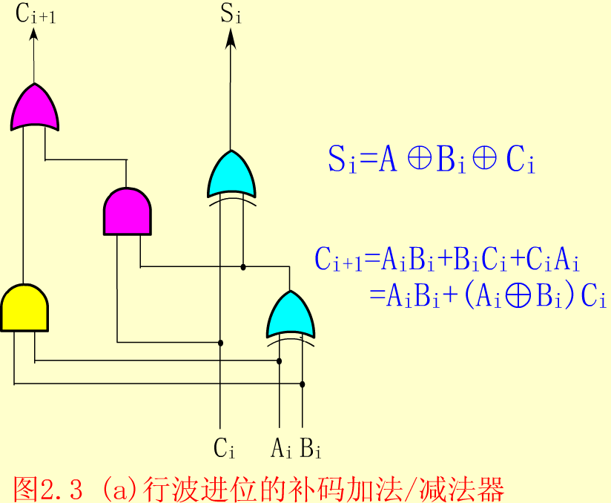
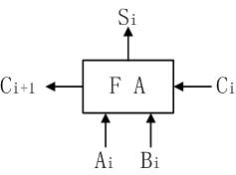
一位全加器FA逻辑电路和框图
FA（全加器）逻辑电路图 FA框图

Slide 70
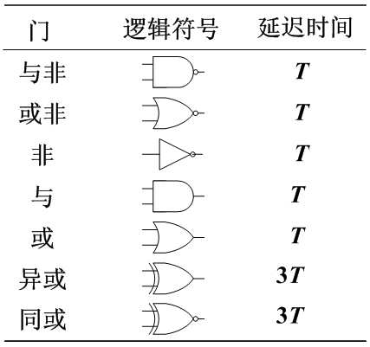
常见门电路的延迟
常用门电路的国外常用符号和延迟时间。T表示一个与或门的延迟时间。
对一位全加器来说，S_{i}的时间延迟为6T，C_{i＋1}的时间延迟为2T。

Slide 71
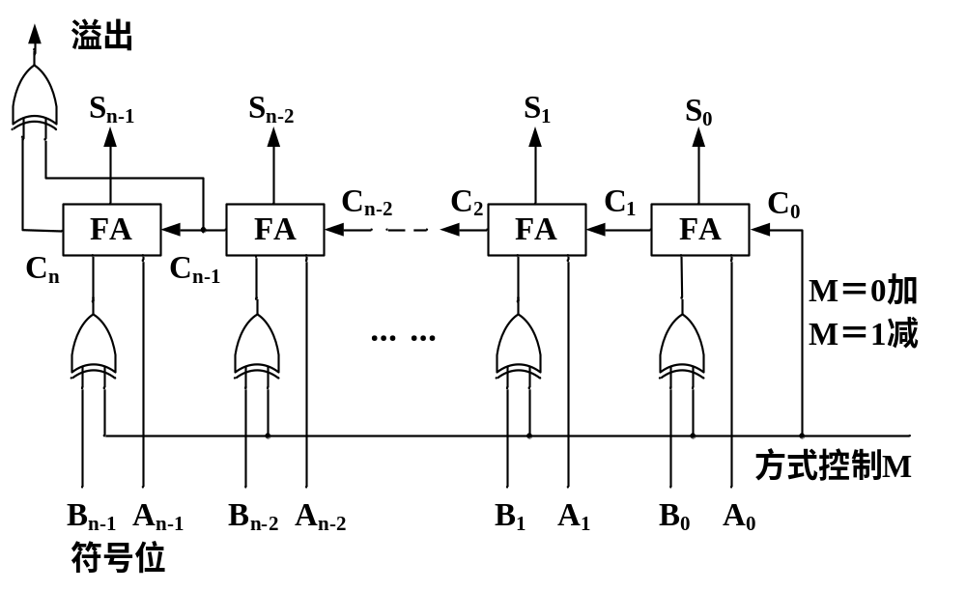
n位行波进位加/减法器
考虑溢出检测时，延迟时间为T_{a}＝3T＋3T＋n×2T＋3T＝(2n+9)T
不考虑溢出检测时，延迟时间为T_{a}＝3T＋3T＋n×2T＝(n+3)2T

Slide 72
2.3 定点乘法运算
2.3.1 原码并行乘法
  人工算法与机器算法的异同
  不带符号的阵列乘法器
  带符号的阵列乘法器
2.3.2 直接补码并行乘法
  补码与真值的转换公式
  一般化的全加器形式
  *直接补码阵列乘法器

Slide 73
原码并行乘法
乘法实现方法
  在现有的加法和减法器的基础上适当增加一些线路及控制逻辑实现
  用LSI和VLSI工艺实现专用的乘法器
  编制“子程序”由软件实现(单片机等低端机器)

Slide 74
1、人工算法与机器算法的异同
[x]_{原}=x_{f}x_{n-1}…x₁x₀ [y]_{原}=y_{f}y_{n-1}…y₁y₀
[z]_{原}=[x×y]_{原}=(x_{f}⊕y_{f})+(x_{n-1}…x₁x₀)×(y_{n-1}…y₁y₀) (2.22)
尾数乘法如下：与十进制类似，二进制时有两种方法。
  设ｘ＝1101,ｙ＝1011
  1 1 0 1 (ｘ)
  × 1 0 1 1 (ｙ)
  1 1 0 1
  1 1 0 1
  0 0 0 0
  ＋ 1 1 0 1
  1 0 0 0 1 1 1 1 (ｚ)
方法一：被乘数左移＋加法。

Slide 75
1、人工算法与机器算法的异同
方法二：“部分积”右移＋加法！
设ｘ＝0.1101,ｙ＝0.1011 求x*y
部分积 乘数 部分积初始化为０
0. 0 0 0 0 0 1 0 1 1 部分积右移，前面补０
+X 0. 1 1 0 1 乘数最低位为１，加上被乘数
------------------------------------------
0 1 1 0 1 0 1 0 1 1 部分积右移，前面补０
0. 0 1 1 0 1 0 1 0 1 乘数最低位为１，加上被乘数
+X 0 1 1 0 1
------------------------------------------
1 0 0 1 1 1 0 1 0 1 部分积右移，前面补０
0 1 0 0 1 1 1 0 1 0 乘数最低位为０，加上０
+0 0 0 0 0 0
------------------------------------------
0 1 0 0 1 1 1 0 1 0 部分积右移，前面补０
0 0 1 0 0 1 1 1 0 1 乘数最低位为１，加上被乘数
+X 0 1 1 0 1
------------------------------------------
1 0 0 0 1 1 1 1 0 1 部分积右移，前面补０
0. 1 0 0 0 1 1 1 1 0 运算四次结束，数值部分运算

Slide 76
1、人工算法与机器算法的异同
人们熟悉的方法不完全适用于机器：
  因为机器字长是n位，而两个n位数的积可能为2n位。
  乘积的最后是所有部分积之和，有n个数相加，而FA只有两个输入端(只能做两个数相加)
  这种由硬件实现的串行方法(“加法＋移位”)，虽然硬件结构简单，但速度太慢(时间延迟太长)。
所以需要改造出新方法：
  引入：不带符号位的阵列乘法器

Slide 77
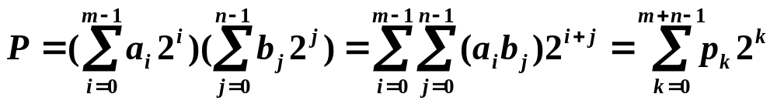
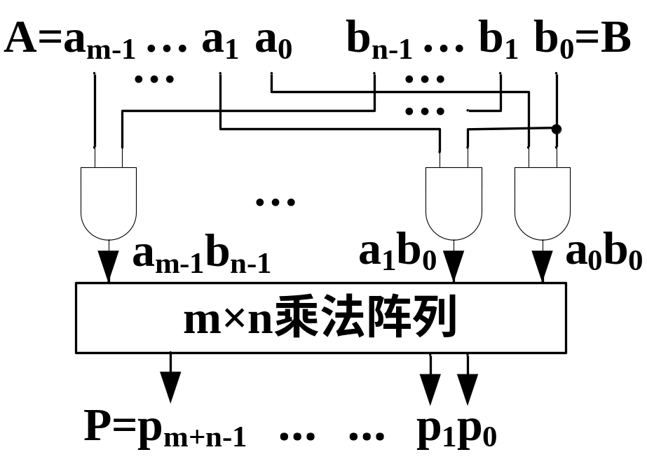
2、不带符号的阵列乘法器
设A和B是m位和n位的不带符号的二进制整数，相乘产生m+n位乘积P：
A＝a_{m－1}…a₁a₀， B＝b_{n－1}…b₁b₀
P＝p_{m＋n－1}…p₁p₀
则乘积P的数值为：
a_{i}b_{j}称为位积。m×n个位积可以通过m×n个与门并行产生。

Slide 78
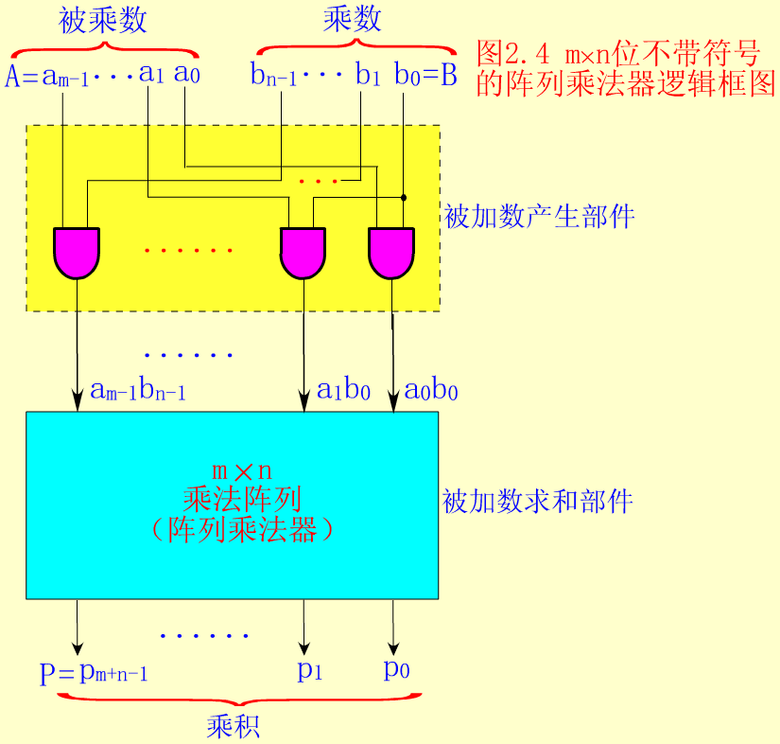
2、不带符号的阵列乘法器

Slide 79
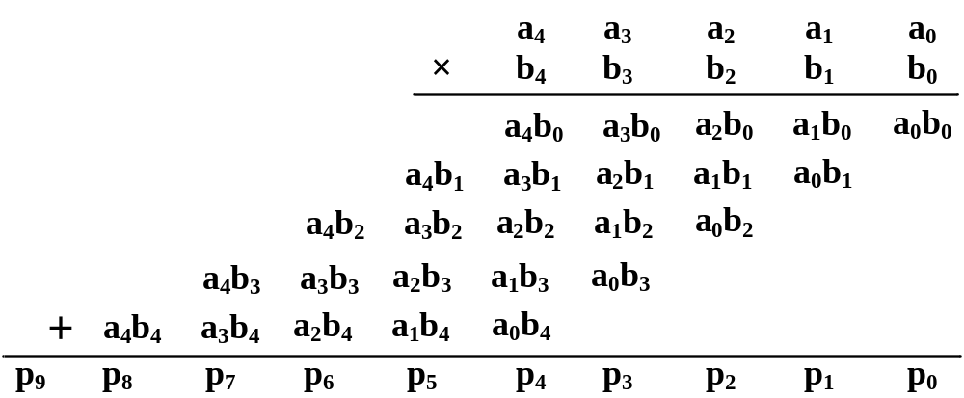
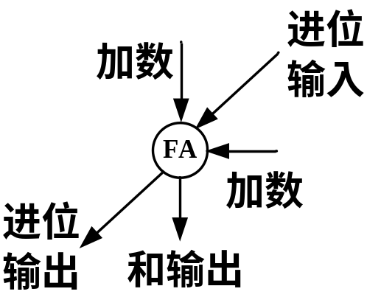
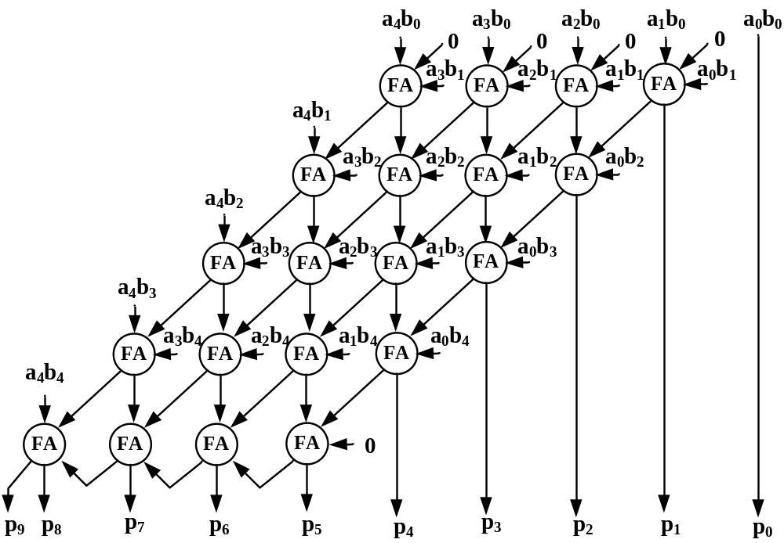
这种乘法器要实现n位×n位乘法时，需要n(n－1)个全加器和n²个与门。
所需时间为： t_{m}
= Ta+(n-1)×6T+(n-1)×Tf+3T
=T+(n-1)×6T +(n-1)×2T +3T
= (8n－4)T
这里： Ta为与门延迟
Tf为全加器进位延迟。

Slide 80
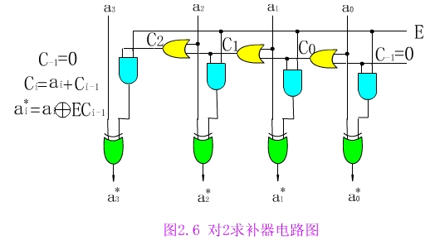
3、带符号的阵列乘法器
求补电路
具有使能控制的对2求补电路如图2.6所示。

Slide 81
3、带符号的阵列乘法器
求补电路小结
  E=0时，输入和输出相等
  E=1时，则从数最右端往左边扫描，直到第一个1的时候，该位和右边各位保持不变0⊕A=A，左边各数值位按位取反1⊕A=乛A
  可以用符号位作为控制位E
原：1.11110 补：1.00010
时间延迟分析：
  转换n+1位带符号的时间延迟为t=n*2T+5T（公式2.24）（备注：n*T+4T），其中n*2T为或门延迟时间，5T为最高位与门和异或门的时延。
本位及右边位不变，左边各数值位按位取反。

Slide 82
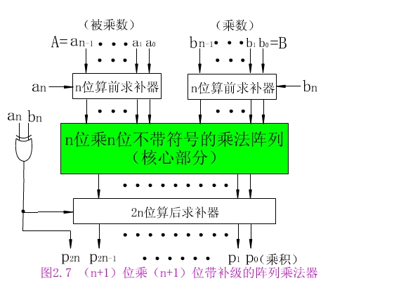
3、带符号的阵列乘法器(间接法)
原理：算前求补－乘法－算后求补
算前求补器的作用是：将乘数和被乘数补码变成原码；算后求补器的作用是将乘法阵列输出的乘积原码变成补码。

Slide 83
举例(P36)
例20 x＝+15，y＝-13，用带求补器的原码阵列乘法器求x×y。 （参见教材P35，注意：补码运算）
解：设最高位为符号为，输入数据为原码，进行原码乘法，求补不需要。因此，[x]_{原}＝01111，[y]_{原}＝11101，算前求补器输出为：|x|＝1111，|y|＝1101
阵列乘法器输出为： 11000011
乘积的符号位为1，由于进行原码运算，算后求补器不需要。因此，输出不变，为： 11000011
加上符号为，有：[x×y]_{原}＝111000011
例21 x＝-15，y＝-13，用带求补器的补码阵列乘法器求x×y。（参见教材P36，注意：补码运算）

Slide 84
直接补码并行乘法
1. 补码与真值的转换公式
2. 一般化全加器
* 3. 直接补码阵列乘法器

Slide 85
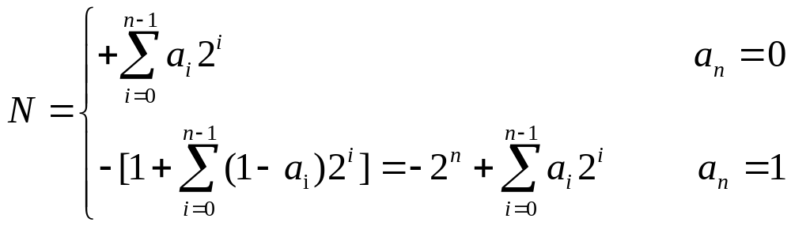
补码与真值的转换公式
补码乘法因符号位参与运算，可以完成补码的“直接”乘法，而不需要求补。
该方法避免了“对2求补”，加快了乘法速度。
考虑一个定点补码整数 [N]_{补}＝a_{n}a_{n－1}…a₁a₀，其中a_{n}是符号位。 [N]_{补}和真值N的关系可以表示成：

Slide 86
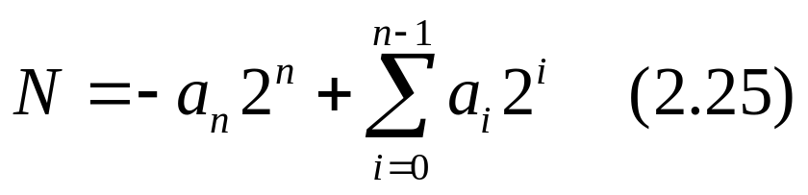
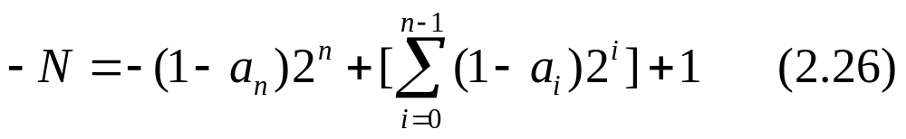
补码与真值的转换公式
以上两式可合并成下列形式：
因此可以认为符号位a_{n}具有负的权值(－2^{n})，而数值位a_{i}具有正的权值(＋2^{i})。
也可以证明[-N]_{补}能够用(2.26)来计算：
【例22】利用[＋13]_{补}和[－13]_{补}验证上面的公式。
[＋13]_{补}＝0 1101 [－13]_{补}＝1 0011
将0 1101按权展开得：0×(－2⁴) ＋ 1×2³ ＋ 1×2² ＋ 0×2¹ ＋ 1×2⁰ ＝ 13
将1 0011按权展开得：1×(－2⁴) ＋ 0×2³ ＋ 0×2² ＋ 1×2¹ ＋ 1×2⁰ ＝ －13

Slide 87
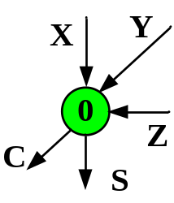
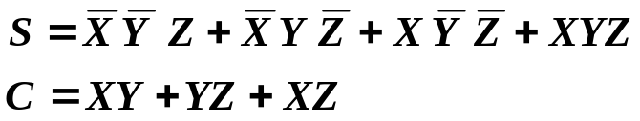
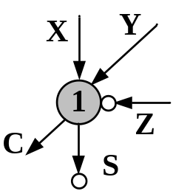
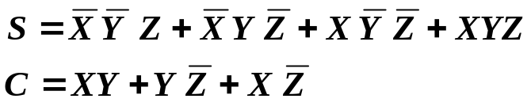
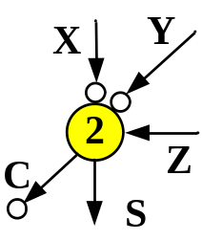
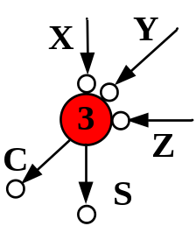
通过把正权或负权加到全加器的输入/输出端，可以归纳出四类加法器。每一类加法器用它所包含的负权输入的个数命名。
2. 一般化全加器
类型 | 逻辑符号 | 操作
0类 全加器 |  | X Y ＋) Z CS
1类 全加器 |  | X Y ＋)－Z C(－S)
2类 全加器 |  | －X －Y ＋) Z (－C)S
3类 全加器 |  | －X －Y ＋) －Z (－C)(－S)
对0类、3类全加器，逻辑关系为：
对1类、2类全加器，逻辑关系为：
以第1类全加器为例，其真值表为：
X(+) | Y(+) | Z(-) | S(-) | C(+)
0 | 0 | 0 | 0 | 0
0 | 0 | 1 | 1 | 0
0 | 1 | 0 | 1 | 1
0 | 1 | 1 | 0 | 0
1 | 0 | 0 | 1 | 1
1 | 0 | 1 | 0 | 0
1 | 1 | 0 | 0 | 1
1 | 1 | 1 | 1 | 1

Slide 88
*3. 直接补码阵列乘法器
利用混合型全加器就可以构建直接补码阵列乘法器。
设被乘数A和乘数B是两个5位的二进制补码数(含符号位)，即
A＝(a4)a3a2a1a0， B＝(b4)b3b2b1b0
它们具有带负权的符号位a4和b4（用括号标注）。

Slide 89
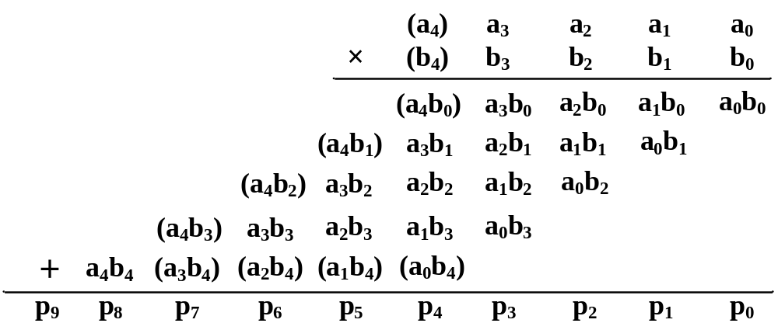
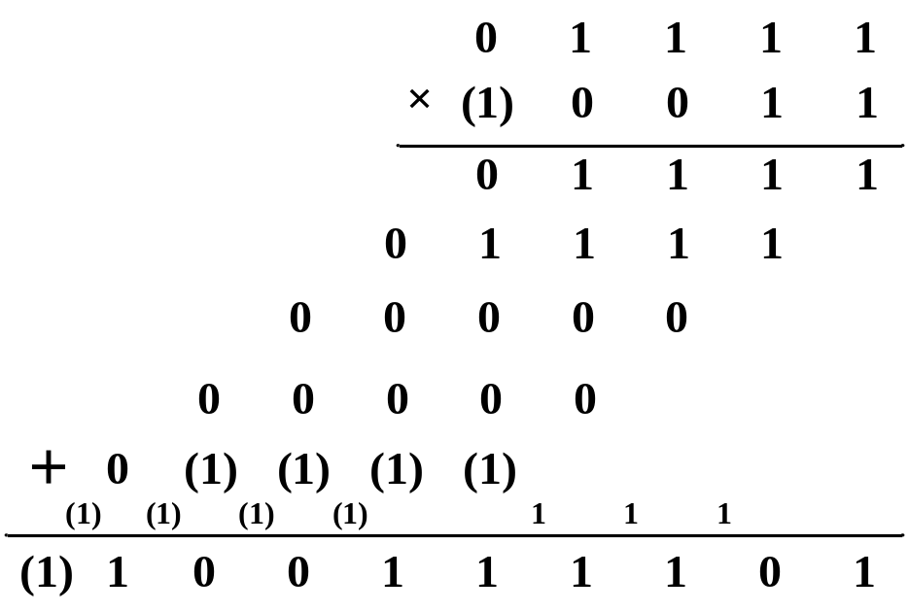
3. 直接补码阵列乘法器
将符号位一起参加运算，并用括号标注具有负权的位积，则A和B相乘的计算过程如下：
例：x＝15，y＝－13
[x]_{补}＝ 0 1111
[y]_{补}＝(1)0011
具有负权的进位
（实际上就是借位）
进位
[xy]_{补}＝(1)100111101
xy＝－195

Slide 90
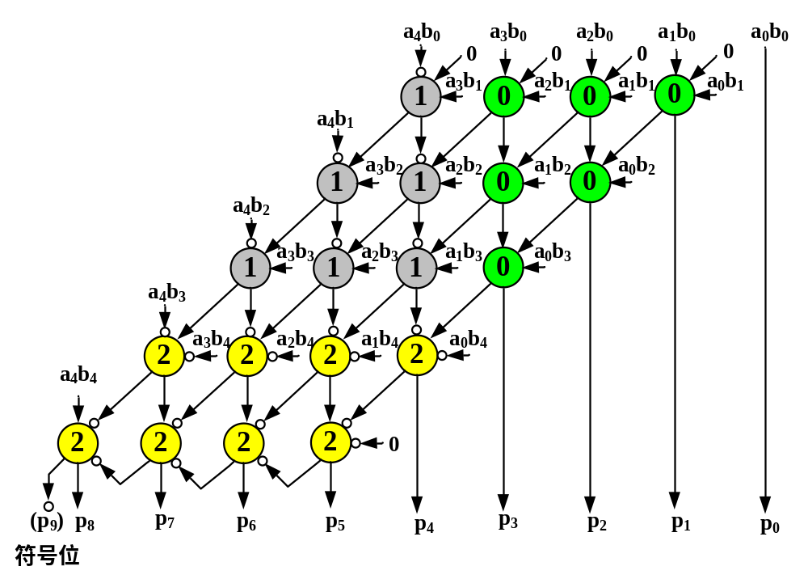
3. 直接补码阵列乘法器
5位乘5位直接补码阵列乘法器的逻辑原理如右图所示：
右上角的三角形用0类全加器，左上角的三角形用1类全加器，最后两行用2类全加器。结果的最高位p₉具有负权，所以结果为补码。

Slide 91
2.4 定点除法运算
2.4.1 原码除法算法原理
  两个原码表示的数相除，商的符号由两数的符号按位相加求得，商的数值由两数的数值部分相除求得。
  设有两个n位定点小数(定点整数同样适用)：
  被除数x，其原码为[x]_{原}=x_{f}.x_{n-1}x_{n-2}…x₁x₀
  除数y，其原码为[y]_{原}=y_{f}.y_{n-1}y_{n-2}…y₁y₀
  则有商q=x/y，其原码为：
  [q]_{原}=(x_{f}⊕y_{f})+(0.x_{n-1}x_{n-2}…x₁x₀ /0.y_{n-1}y_{n-2}…y₁y₀)
  商的符号q_{f}= x_{f}⊕y_{f} ，与原码相乘一样，用模2求和得到。
  商的数值部分是两个正数求商，运算与十进制类似。
  如下例所示：

Slide 92
2.4 定点除法运算
定点原码一位除法实现方案（手工）０．１００１０／０．１０１１
0.1 1 0 1 商q
0.1 0 1 1 0.1 0 0 1 0 ｘ(r₀) 被除数
－ 0.0 1 0 1 1 2^{－1}ｙ 除数右移1位,减除数
0.0 0 1 1 1 0 r₁ 得余数r1
－0.0 0 1 0 1 1 2^{－2}ｙ 除数右移1位,减除数
0.0 0 0 0 1 1 0 r₂ 得余数r2
－0.0 0 0 1 0 1 1 2^{－3}ｙ 除数右移1位,不减除数
0.0 0 0 0 1 1 0 0 r₃ 得余数r3
－0.0 0 0 0 1 0 1 1 2^{－4}ｙ 除数右移1位,减除数
－0.0 0 0 0 0 0 0 1 r₄ 得余数r4
商0还是商1人可以比较后确定，计算机如何确定？
余数末位补0后，减去除数右移后的值，导致加法器尾数逐渐增多，最后要求加法器的位数必须为被除数的两倍

Slide 93
1. R0, R1
左移
,
商
0
2. R0
-
R2
→
R0
N
R0 < 0 ?
Y
3a.
商
1
3b. R0 + R2
→
R0,
商
0
4. R0, R1
左移
N
R0,R1被除数/余数,商
R2除数
最后一步余数是负数,
需要修正再加上除数.
第
8
次循环？
Y
5. R0
右移
定点原码除法的流程图

Slide 94
不恢复余数的除法
加减交替法（不恢复余数除法）
  当第i次的余数为正，即R_{i}>0，则i位上商1；下一次求商的办法是：R_{i+1}=2R_{i}-Y
  若第i次的余数为负，即R_{i}<0, 则i位上商0；而恢复余数的作法是：进行R_{i}+Y，而下一次即i+1次求商作减法，R_{i+1}=2(R_{i}+Y)-Y=2R_{i}+Y
  上述式子表明：当某次求商时的余数为负时,本次商0,继续求下一位商时，不必恢复余数,而直接将余数左移一位, 再加Y就行了。

Slide 95
不恢复余数的除法
法则:
  余数为正,商1,求下一次余数的办法是余数左移,减除数
  余数为负,商0,求下一次余数的办法是余数左移,加除数
  若最后余数与被除数X异号，则需要纠余，增加如下操作：
    若X、Y同号，用+Y纠余；
    若X、Y异号，用-Y纠余。
例:x=0.1011 y=0.1101 求x/y
  [x]_{补}=001011
  [y]_{补}=001101
  [-y]_{补}= 110011
计算过程如下：

Slide 96
001011 00000 开始
110011 -y
111110 00000 为负,商0
111100 00000 左移一位
001101 + y
001001 00001 为正,商1
010010 00010 左移一位
110011 -y
000101 00011 为正,商1
001010 00110 左移一位
110011 -y
111101 00110 为负,商0
111010 01100 左移一位
001101 + y
000111 01101 为正,商1
被除数
商
说明

Slide 97
不恢复余数的除法
则x/y=0.1101余数为0.0111*2⁻⁴(左移了4次)
小结:
  商的符号由被除数的符号和除数的符号共同决定
  被除数的位数可以是除数位数的两倍,低位开始放于商的寄存器中.
  最后一步余数是负数,需要修正再加上除数,移位，直到为正

Slide 98
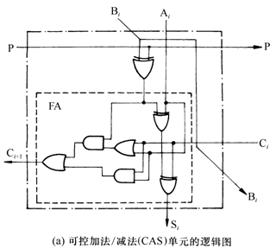
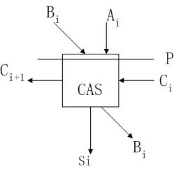
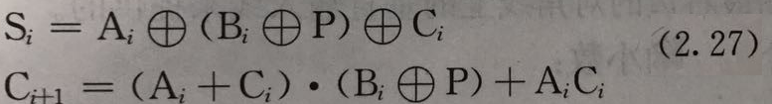
可控的加法/减法单元
可控的加法/减法单元CAS单元（四个输入输出）
  P=0，作加法运算
  P=1，作减法运算
CAS输入输出的关系如下：

Slide 99
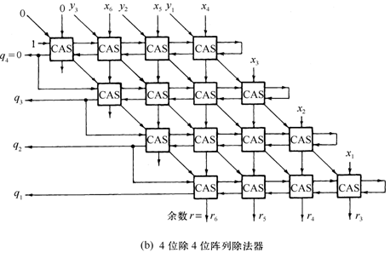
阵列除法器
有多种形式，如：
1. 不恢复余数；2. 补码。
不恢复余数的阵列除法器
——加减交替法
(基本思想参见P42)
第一行：P=1减法运算；
不恢复余数算法
除数右移代替部分积左移
x=0.x₆x₅x₄x₃x₂x₁
y=0.y₃y₂y₁
商x/y =Q=0.q₃q₂q₁
余数R=0.00r₆r₅r₄r₃

Slide 100
举例p43-44
[例23]ｘ＝0.101001, ｙ＝0.111, 求ｘ÷ｙ。
[解:]
[－ｙ]_{补}＝1.001 除数右移
被除数ｘ 0.1 0 1 0 0 1
减ｙ 1.0 0 1
余数为负 1.1 1 0 0 0 1 ＜0 q0＝0
加ｙ 0.0 1 1 1
余数为正 0.0 0 1 1 0 1 ＞0 q1＝1
减ｙ 1.1 1 0 0 1
余数为负 1.1 1 1 1 1 1 ＜0 q2＝0
加ｙ 0.0 0 0 1 1 1
余数为正 0.0 0 0 1 1 0 ＞0 q3＝1
故得 商 q＝q0.q1q2q3＝0.101
余数 r＝(0.00r3r4r5r6)＝0.000110

Slide 101
2.5 定点运算器的组成
2.5.1 逻辑运算
2.5.2 多功能算术/逻辑运算单元ALU
2.5.3 内部总线
2.5.4 定点运算器的基本结构

Slide 102
2.5.1 逻辑运算
逻辑非
  按位取反，【例24】
逻辑加
  按位 “或”，也称“逻辑或”，【例25】
逻辑乘
  按位“与”，也称“逻辑与”，【例26】
逻辑异
  按位求模2和，也称“按位加”，【例27】

Slide 103
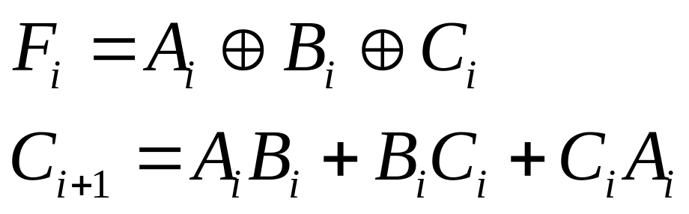
2.5.2 多功能算术/逻辑运算单元ALU
基本思想：
  如何通过改造行波进位全加器FA的输入端Ai和Bi来实现算术运算和逻辑运算功能呢？
  因为一位全加器FA的逻辑表达式：
  为了实现多种算术和逻辑运算，可将Ai和Bi输入一个函数发生器，而函数发生器的输出由控制参数S₀, S₁, S₂, S₃控制得到输出Xi和Yi，再作为一位全加器的输入（见下页图）。

Slide 104
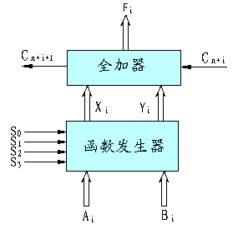
加法器FA、减法单元CAS和一位ALU逻辑框图
一位ALU逻辑图

Slide 105
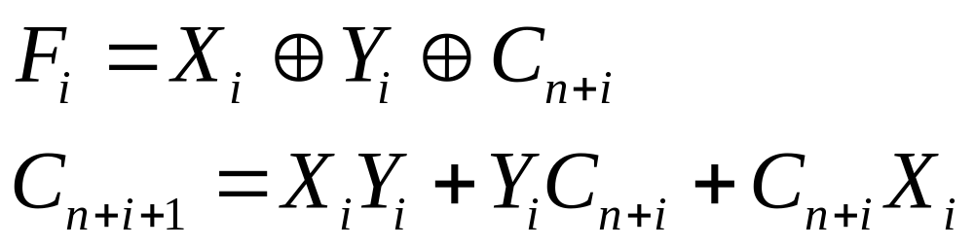
一位ALU的逻辑表达式

Slide 106

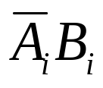
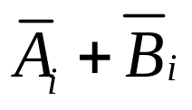
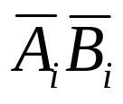
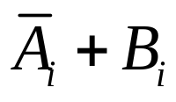


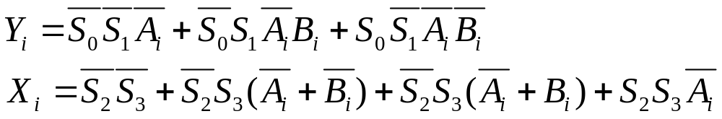
多功能算术/逻辑运算单元ALU
表 2.4 XiYi 与控制参数和输入量的关系
S₀ S₁
Y_{i}
S₂ S₃
X_{i}
0 0
0 1
1 0
1 1
0 0
0 1
1 0
1 1
1

Slide 107
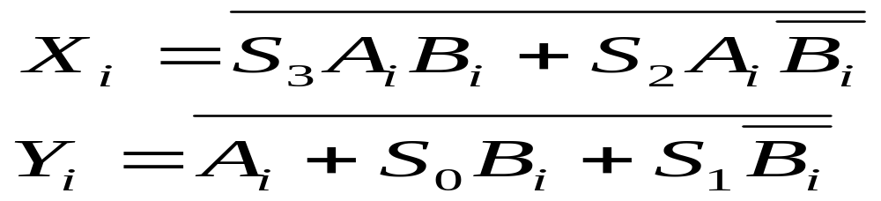
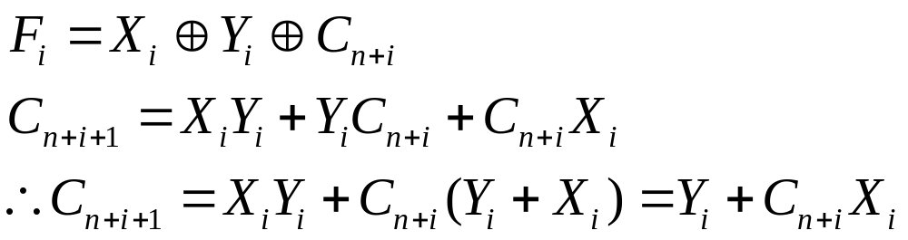
多功能算术/逻辑运算单元ALU
进一步化简得到下式
  1、可以证明：Xi+Yi=Xi Xi.Yi=Yi（自己试试看）
  2、

Slide 108
多功能算术/逻辑运算单元ALU
ALU的某一位逻辑表达式见下:

Slide 109
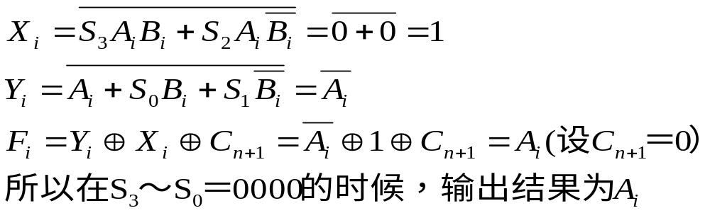
多功能算术/逻辑运算单元ALU
例如：
S₃S₂S₀S₁＝0000
代入：
则可以处理16种算术/逻辑运算，每种运算只针对1位二进制编码？
思考：如何设计4位ALU？16位呢？

Slide 110
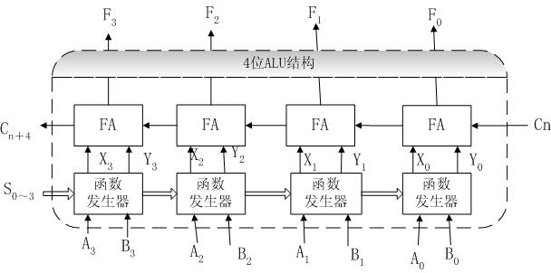
多功能算术/逻辑运算单元ALU
4位ALU
问题1：片内是串行进位还是并行进位？
回答：由上图结构中可以看出
C_{n＋1}＝Y₀＋X₀C_{n}
C_{n＋2}＝Y₁＋X₁C_{n＋1}
C_{n＋3}＝Y₂＋X₂C_{n＋2}
C_{n＋4}＝Y₃＋X₃C_{n＋3}
显然是一个串行进位，速度慢，为了实现快速ALU，需加以改进。

Slide 111
多功能算术/逻辑运算单元ALU
上述片内进位采用串行，具有延时长的缺点如何改进？
思考：C_{n＋i}与X、Y有关，而每一位中X、Y的产生是不是同时的？
答：由于每一位中X,Y的产生是同时的,则可以由下面方法算出并行进位的C_{n＋4}
第0位向第1位的进位公式为
C_{n＋1}＝Y₀＋X₀C_{n} （1）
其中C_{n}是向第0位（末位）的进位。
第1位向第2位的进位公式为
C_{n＋2}＝Y₁＋X₁C_{n＋1}＝(Y₁＋Y₀X₁ ) ＋(X₀X₁ ) C_{n} （ C_{n＋1}用（1）式代入）
第2位向第3位的进位公式为
C_{n＋3}＝Y₂＋X₂C_{n＋2}＝(Y₂＋Y₁X₁＋Y₀X₁X₂ ) ＋(X₀X₁X₂ ) C_{n}
第3位的进位输出（即整个4位运算进位输出）公式为
C_{n＋4}＝Y₃＋X₃C_{n＋3}＝(Y₃＋Y₂X₃＋Y₁X₂X₃＋Y₀X₁X₂X₃)＋(X₀X₁X₂X₃ ) C_{n}

Slide 112
多功能算术/逻辑运算单元ALU
令G＝Y₃＋Y₂X₃＋Y₁X₂X₃＋Y₀X₁X₂X₃
P＝X₀X₁X₂X₃
G为进位发生输出，P为进位传送输出
增加P和G的目的在于实现多片（组）ALU之间的先行进位，需要配合电路，称为先行进位发生器（CLA）
器件： 74181

Slide 113
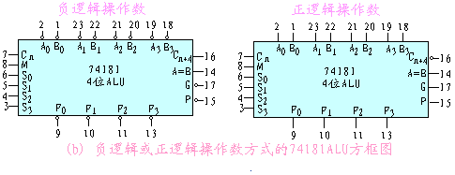
多功能算术/逻辑运算单元ALU
具有正逻辑和负逻辑两种
*具有正逻辑操作数的内部逻辑结构图见图2.11

Slide 114
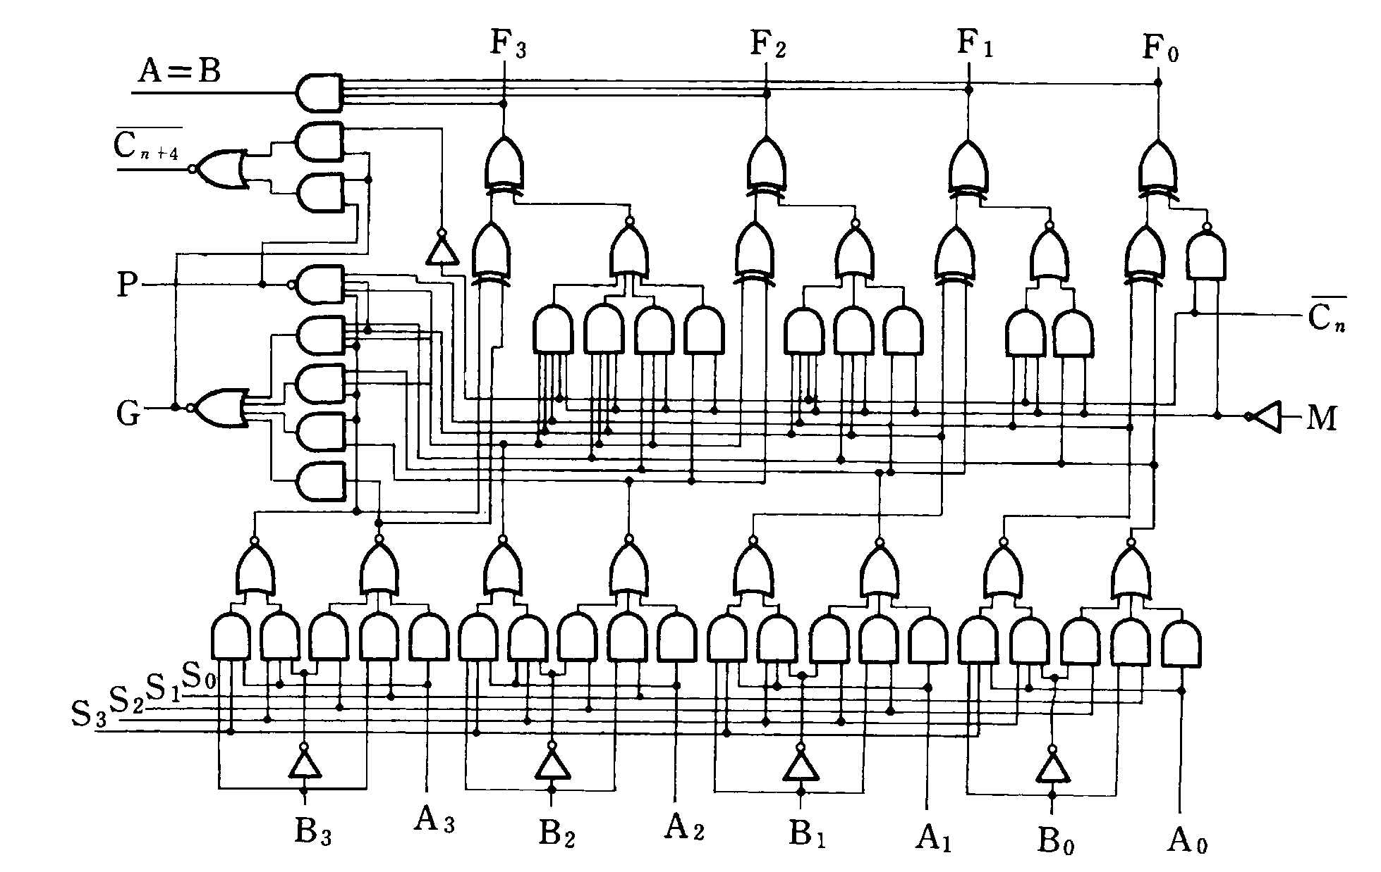
74181ALU逻辑图（总体）
图2.11 正逻辑操作数的74181内部逻辑结构图

Slide 115
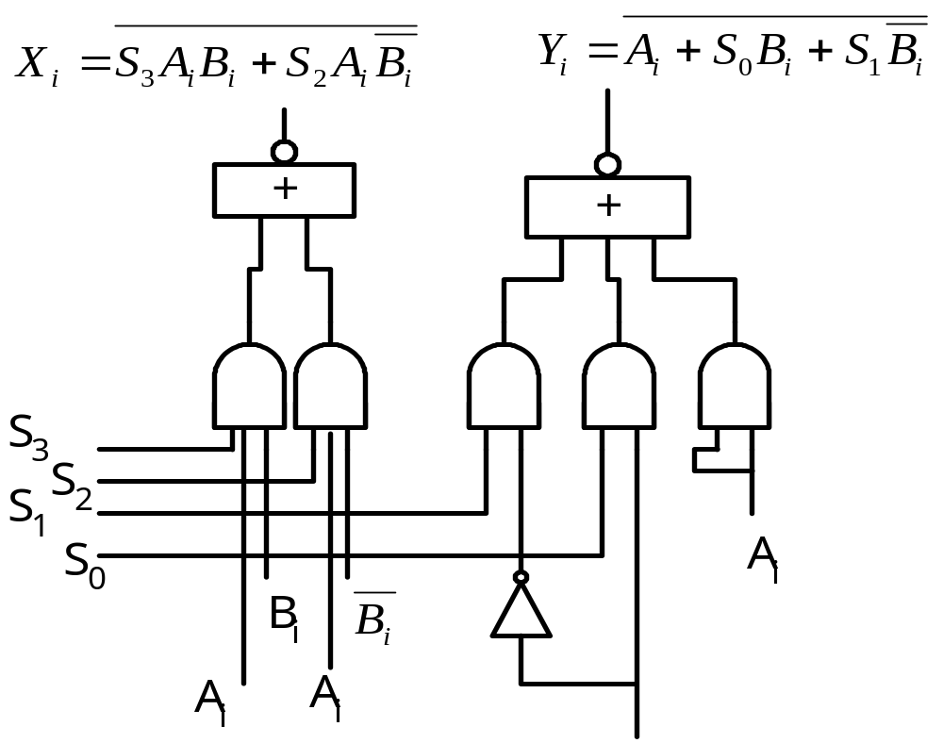
74181ALU逻辑图（1）

Slide 116
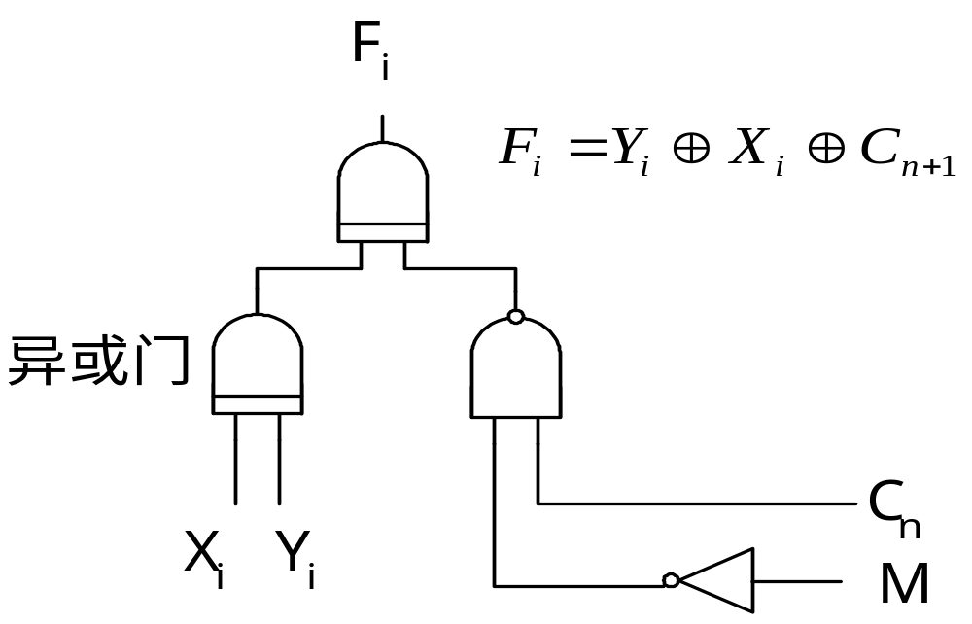
74181ALU逻辑图（2）

Slide 117
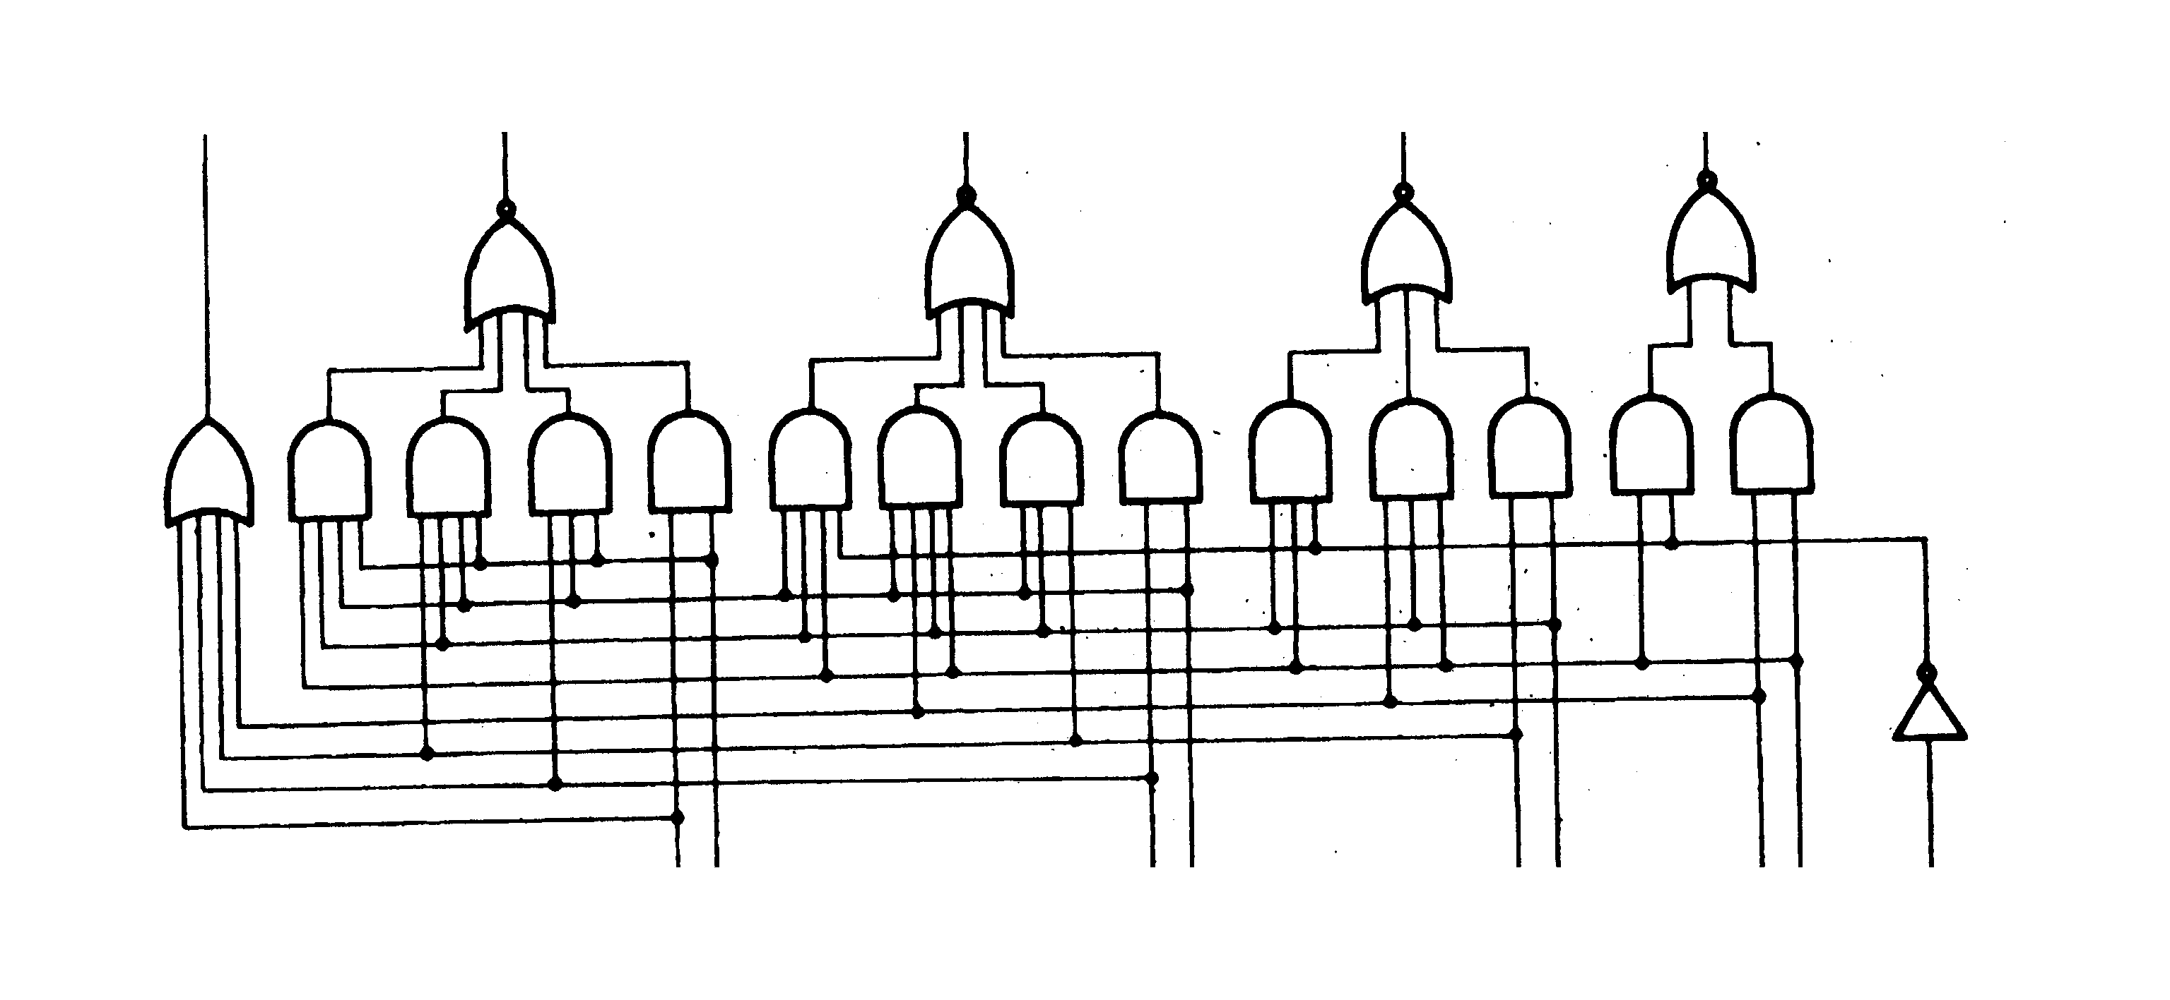
74181ALU逻辑图（3）
G＝Y₃＋Y₂X₃＋Y₁X₂X₃＋Y₀X₁X₂X₃
P＝X₀X₁X₂X₃
P G
X₃Y₃
X₂Y₂
X₁Y₁
X₀Y₀ C₀

Slide 118
多功能算术/逻辑运算单元ALU
算术逻辑运算的实现(74181，参见P49表2.6)
  M=0时，对进位信号没有影响，做算术运算
  M=1时，进位门被封锁，做逻辑运算
说明：
  74181执行正逻辑输入/输出方式的一组算术运算和逻辑运算和负逻辑输入/输出方式的一组算术运算和逻辑运算是等效的。
  A=B端可以判断两个数是否相等。

Slide 119
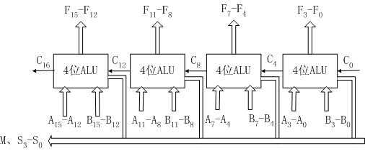
多功能算术/逻辑运算单元ALU
16位ALU
  C₄ = G₀+P₀C₀ C₈ = G₁+P₁C₄
  C₁₂ = G₂+P₂C₈ C₁₆ = G₃+P₃C₁₂
  片内先行进位, 片间串行进位

Slide 120
先行进位ALU
两级先行进位的ALU
  4片（组）的先行进位逻辑
  C₄ = G₀+P₀C₀
  C₈ = G₁+P₁C₄ = G₁+G₀P₁+P₀P₁C₀
  C₁₂ = G₂+P₂C₈
  =G₂+G₁P₂+G₀P₁P₂+P₀P₁P₂C₀
  C₁₆ = G₃+P₃C₁₂
  =G₃+G₂P₃+G₁P₂P₃+G₀P₁P₂P₃+P₀P₁P₂P₃C₀
  =G*+P*C₀
    G*为成组先行进位发生输出
    P*为成组先行进位传送输出

Slide 121

成组先行进位部件CLA的逻辑图

Slide 122

先行进位ALU
例:设计16位先行进位ALU(图2.13)
片内先行进位, 片间先行进位.

Slide 123

32位ALU逻辑方框图
2个74L182
8个4位ALU74L181

Slide 124

64位组间先行进位ALU

Slide 125
内部总线
内部总线
  机器内部各部份数据传送频繁,可以把寄存器间的数据传送通路加以归并,组成总线结构。
  分类
    所处位置
      内部总线（CPU内）
      外部总线（系统总线）
    逻辑结构
      单向传送总线
      双向传送总线
    图（2-14）

Slide 126

图2.14 由三态门组成的双向数据总线

Slide 127

由三态门组成的数据总线

Slide 128

定点运算器的基本结构
(1)可能造成一定的时间损失；(2)控制电路简单。
1、单总线结构的运算器

Slide 129

定点运算器的基本结构
操作控制分两步：(1)输入两个操作数，形成结果送输出缓冲器；(2)结果送目标寄存器。
2、双总线结构的运算器

Slide 130

定点运算器的基本结构
(1)操作控制只需一步完成；(2)操作时间快。
3、三总线结构的运算器

Slide 131
2.6 浮点运算方法和浮点运算器
2.6.1 浮点加法、减法运算
2.6.2 浮点乘法、除法运算
2.6.3 浮点运算流水线
2.6.4 浮点运算器实例

Slide 132
浮点加、减法运算
1、浮点加减运算
设有两个浮点数ｘ和ｙ,它们分别为
ｘ＝2^{Eｘ}·M_{ｘ}
ｙ＝2^{Eｙ}·M_{ｙ}
其中Eｘ和Eｙ分别为数ｘ和ｙ的阶码,Mｘ和Mｙ为数ｘ和ｙ的尾数。两浮点数进行加法和减法运算的规则是：
ｘ±ｙ＝(M_{ｘ}2^{Eｘ－Eｙ}±M_{ｙ})2^{Eｙ}
设E_{ｘ}≤E_{ｙ}(注意：结果以大的指数为准)

Slide 133
浮点加法、减法运算
2、完成浮点加减运算的步骤如下：
  1. 0 操作数的检查, 看有无简化操作的可能；
  2. 比较阶码大小并完成对阶（以大的指数为准，小阶向大阶对齐）；
  3. 尾数进行加或减运算；
  4. 结果规格化并进行舍入处理

Slide 134

浮点加法、减法运算

Slide 135
浮点加法、减法运算
[例28] 设x＝2⁰¹⁰×0.11011011, y=2¹⁰⁰×(-0.10101100)
  1、0操作数检查（非0）
  2、对阶：阶码对齐后才能加减。规则是阶码小的向阶码大的数对齐；
    若△E＝0,表示两数阶码相等,即Eｘ＝Eｙ；
    若△E>0,表示Eｘ>Eｙ；
    若△E<0,表示Eｘ<Eｙ。
    当Eｘ≠Eｙ时,要通过尾数的移动以改变Eｘ或Eｙ,使之相等。

Slide 136
浮点加法、减法运算
原则:小阶向大阶调整
设△E>0,表示Eｘ>Eｙ，则移动y的尾数，Mｙ右移△E位，问题：为什么要小阶向大阶看齐？
    阶差=Ex-Ey=00 010- 00 100 =11 110
    即阶差为-2，Mx右移两位，Ex加2
    x=00100 , 0.00110110（11）

Slide 137
浮点加法、减法运算
3、尾数相加
  00.00110110（11）+11.01010100=11.10001010（11）
4、结果规格化
  (1)在浮点加减运算时,尾数求和的结果也可以得到01.ф…ф或10.ф…ф,即两符号位不等，此时将运算结果右移以实现规格化表示，称为向右规格化。
  规则：尾数右移1位，阶码加1
  (2)结果是00.0..01.....或11.1...10...时，则向左规格化
  规则：尾数左移1位，阶码减1，直到规格化
  右规，阶码加1，左规，阶码减1
  刚才例子左规为11.00010101（10），阶码减1为00011

Slide 138
浮点加法、减法运算
舍入处理（对阶和向右规格化时）
  就近舍入(0舍1入):类似“四舍五入”,丢弃的最高位为1,进1
  朝0舍入:截尾
  朝＋∞舍入:正数多余位不全为”0”,进1;负数,截尾
  朝－∞ 舍入:负数多余位不全为”0”,进1;正数,截尾
  例子
溢出判断和处理
  阶码上溢，一般将其认为是＋∞和－∞ 。
  阶码下溢，则数值为0
  尾数上溢，两个同符号位的数相加。处理方法是尾数右移，阶码 加1。
  尾数下溢。尾数右移时，最低位从最右端流出。要进行舍入处理。

Slide 139
浮点加法、减法运算
实例：x=0.1101*2⁰¹ y=-0.1010*2¹¹
尾数和阶符都采用补码表示，都采用双符号位表示法。
求x+y

Slide 140
浮点加法、减法运算
[x]_{浮}=0001，00.1101
[y]_{浮}=0011，11.0110
阶差=1110 即为-2
Mx应当右移2位，
[x]_{浮}=0011，00.0011（01）
尾数和为11.1001（01）
左规11.0010（10），阶码减1为0010
舍入（就近舍入）11.0011 丢弃10
x+y=-0.1101*2¹⁰

Slide 141
浮点乘法和除法运算
设有两个浮点数ｘ和ｙ：
ｘ＝2^{Eｘ}·M_{ｘ}
ｙ＝2^{Eｙ}·M_{ｙ}
ｘ×ｙ＝2^{(Eｘ＋Eｙ)}·(M_{ｘ}×M_{ｙ})
ｘ÷ｙ＝2^{(Eｘ－Eｙ)}·(M_{ｘ}÷M_{ｙ})
乘除运算分为四步
  0操作数检查
  阶码加减操作
  尾数乘除操作
  结果规格化和舍入处理

Slide 142
浮点乘法和除法运算
尾数处理
  截断
  舍入
    尾数用原码表示时
      只要尾数最低为1或者移出位中有1数值位，使最低位置1
      0舍1入
    尾数用补码表示时（p57例30）
      丢失的位全为0，不必舍入。
      丢失的最高位为0，以后各位不全为0时；或者最高为1，以后各位全为0时，不必舍入。
      丢失的最高位为1，以后各位不全为0时，则在尾数的最低位入1的修正操作。

Slide 143
浮点乘法和除法运算
【例 30】 设有浮点数ｘ＝2⁻⁵×0.0110011,ｙ＝2³×(-0.1110010), 阶码用4位补码表示, 尾数(含符号位)用8位原码表示。求[ｘ×ｙ]_{浮}。要求用原码完成尾数乘法运算, 运算结果尾数保留高8位(含符号位), 并用尾数低位字长值处理舍入操作。

Slide 144
【解:】
移码采用双符号位,尾数原码采用单符号位,则有
[Mｘ]_{原}＝0.0110011, [Mｙ] _{原}＝1. 1110010,
[Ex] _{补}＝11 011, [Eｙ]_{补}＝00 011,
[ｘ]_{浮}＝11 011, 0.0110011,
[ｙ]_{浮}＝00 011, 1.1110010
(1)判断操作是否为“0”, 求阶码和
[Eｘ]_{补}＋[Eｙ]_{补}＝11 011＋00 011＝11 110, 值为补码形式-2。
(2) 尾数乘法运算可采用原码阵列乘法器实现, 即有
[Mｘ]_{原}×[Mｙ]_{原}＝[0.0110011]_{原}×[1. 1110010]_{原}
＝[1.0101101,0110110]_{原}

Slide 145
(3) 规格化处理
乘积不是规格化的数，需要左规：尾数变为 1.1011010,1101100，阶码变为11 101(-3)。
(4) 舍入处理
尾数为负数,取尾数高位字长，按舍入规则,舍去低位字长，故尾数为1.1011011 。
最终相乘结果为
[ｘ×ｙ]_{浮}＝11 101, 1.1011011
其真值为
ｘ×ｙ＝2⁻³×(-0.1011011)

Slide 146
浮点运算流水线
提高并行性的两个渠道：
  空间并行性：增加冗余部件，如增加多操作部件处理机和超标量处理机
  时间并行性：改善操作流程，如：流水线技术

Slide 147
浮点运算流水线
流水线原理
  流水线中必须是连续的任务，只有不断的提供任务才能充分发挥流水线的效率
  把一个任务分解为几个有联系的子任务。每个子任务由一个专门的功能部件实现
  在流水线中的每个功能部件之后都要有一个缓冲寄存器，或称为锁存器
  流水线中各段的时间应该尽量相等，否则将会引起“堵塞”和“断流”的现象
  流水线需要有装入时间和排空时间，只有当流水线完全充满时，才能充分发挥效率

Slide 148

流水线原理
  设过程段S_{i}所需的时间为τ_{i}, 缓冲寄存器的延时为τ_{l}, 线性流水线的时钟周期定义为
  τ＝max{τ_{i}}＋τ_{l}＝τ_{m}＋τ_{l}
  流水线处理的频率为 f＝1/τ。

Slide 149
流水线原理
一个具有k 级过程段的流水线处理 n 个任务需要的时钟周期数为T_{k}＝k＋(n－1)，
  所需要的时间为： T＝T_{k} × τ
  而同时，顺序完成的时间为：T＝n×k×τ
k级线性流水线的加速比：
C_{k ＝} TL ＝ n·k
Tk k＋(n－1)

Slide 150

流水线浮点运算器
A＝a×2^{P,} B＝b×2^{q}
在4级流水线加法器中实现上述浮点加法时,分为以下操作：
(1) 求阶差
(2) 对阶
(3) 相加
(4) 规格化

Slide 151
浮点运算器实例
浮点运算器实例
  CPU之外的浮点运算器（数学协处理器）如80287
    完成浮点运算功能，不能单用。
    可以和80386或80286异步并行工作。
    高性能的80位字长的内部结构。有8个80位字长以堆栈方式管理的寄存器组。
    浮点数格式完全符合IEEE标准。
  CPU之内的浮点运算器（486DX及奔腾，参见：P61）

Slide 152

图2.1 80X87浮点运算器逻辑框图

Slide 153
本 章 小 结
一个定点数由符号位和数值域两部分组成。按小数点位置不同，定点数有纯小数和纯整数两种表示方法。
按IEEE754标准，一个浮点数由符号位S、阶码E、尾数M三个域组成。其中阶码E的值等于指数的真值e加上一个固定偏移值。
为了使计算机能直接处理十进制形式的数据，采用两种表示形式：(1)字符串形式，主要用在非数值计算的应用领域；(2)压缩的十进制数串形式，用于直接完成十进制数的算术运算。

Slide 154
本 章 小 结
数的真值变成机器码时有四种表示方法：原码表示法，反码表示法，补码表示法，移码表示法。其中移码主要用于表示浮点数的阶码E，以利于比较两个指数的大小和对阶操作。
字符信息属于符号数据，是处理非数值领域的问题。国际上采用的字符系统是七单位的ASCII码。
直接使用西文标准键盘输入汉字，进行处理，并显示打印汉字，是一项重大成就。为此要解决汉字的输入编码、汉字内码、字模码等三种不同用途的编码。

Slide 155
本 章 小 结
为运算器构造的简单性，运算方法中算术运算通常采用补码加、减法，原码乘除法或补码乘除法。为了运算器的高速性和控制的简单性，采用了先行进位、阵列乘除法、流水线等并行技术措施。运算方法和运算器是本章的重点。
定点运算器和浮点运算器的结构复杂程度有所不同。早期微型机中浮点运算器放在CPU芯片外，随着高密度集成电路技术的发展，现已移至CPU内部。

Slide 156

Any Questions?

